Slide 1


Уважаеми родители,
Безопасността на децата от всички възрасти е предизвикателство, което срещаме ежедневно и навсякъде.
В свят, в който движението става все по-натоварено, наша отговорност е децата да бъдат добре подготвени за безопасно придвижване.
Ето защо, докато те растат и изследват света, ангажимент на цялото общество е да им покаже колко важна за тяхното благополучие е безопасността на пътя.
Когато вървят пеша, карат колело, играят или се разхождат на улицата, разбирането и спазването на правилата за движение ги предпазва от опасностите на външната среда.
Мобилността е част
от общата социална култура, а грижата за децата - тъй малки и уязвими участници в движението, е показател за общественото развитие и висша човешка ценност!
Изготвил:
Комисия по БДП –
ДГ “Ралица“

Slide 2
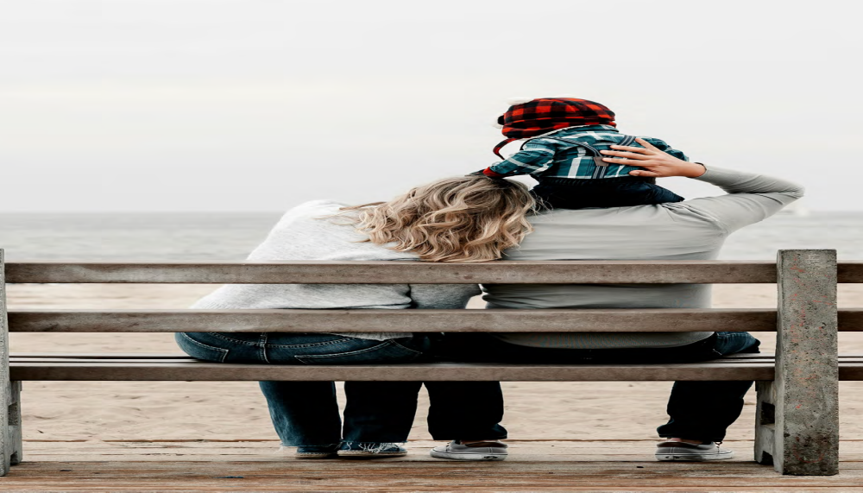
Поседнете за миг.
Каним Ви заедно да се отправим
на едно споделено пътуване
към по-добра перспектива
за развитие и растеж, където
ЖИВОТЪТ винаги има предимство!

Slide 3
Там, зад ъгъла, започва пътят - вълнуващо място, което
в своето разнообразие разкрива света за нас с всичките му възможности, обещания и тайнства. Нека заедно го направим
безопасно място.

Slide 4
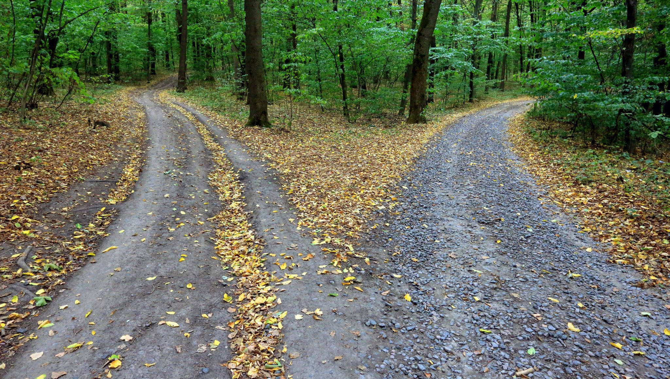
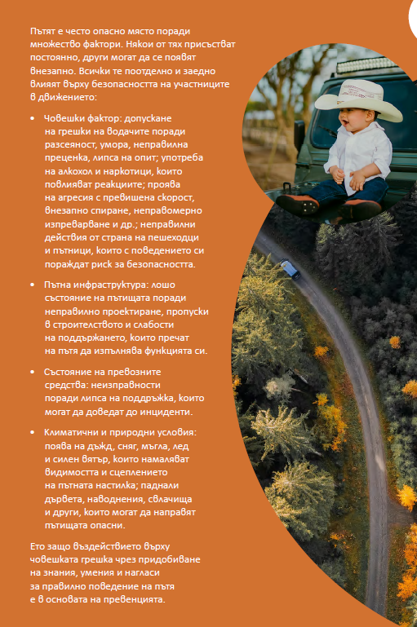

Slide 5
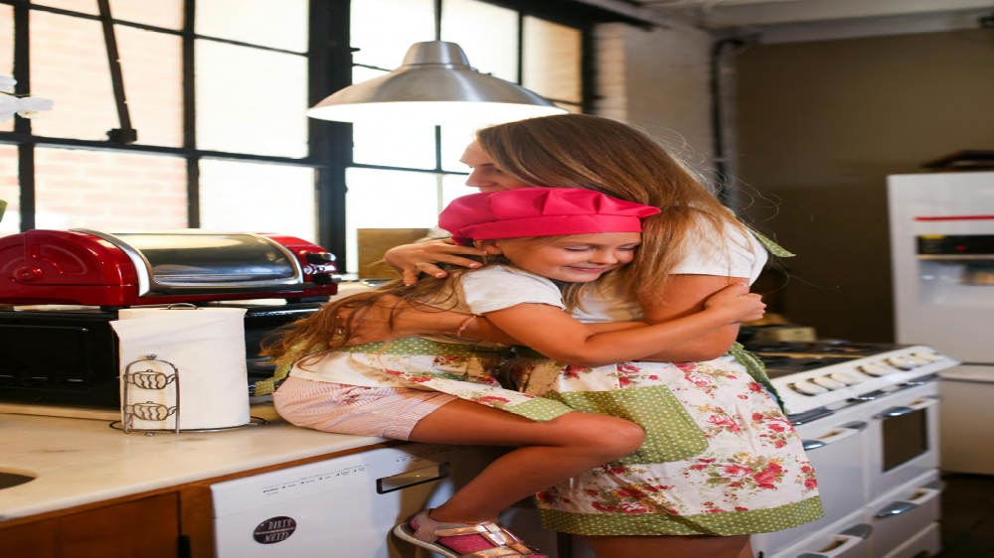
Извършването на съвместни
семейни дейности създава
чувство на споделяне, доверие, съпричастност и уют. Безопасността на движението по пътищата е чудесен повод
за взаимност и израстване.

Slide 6
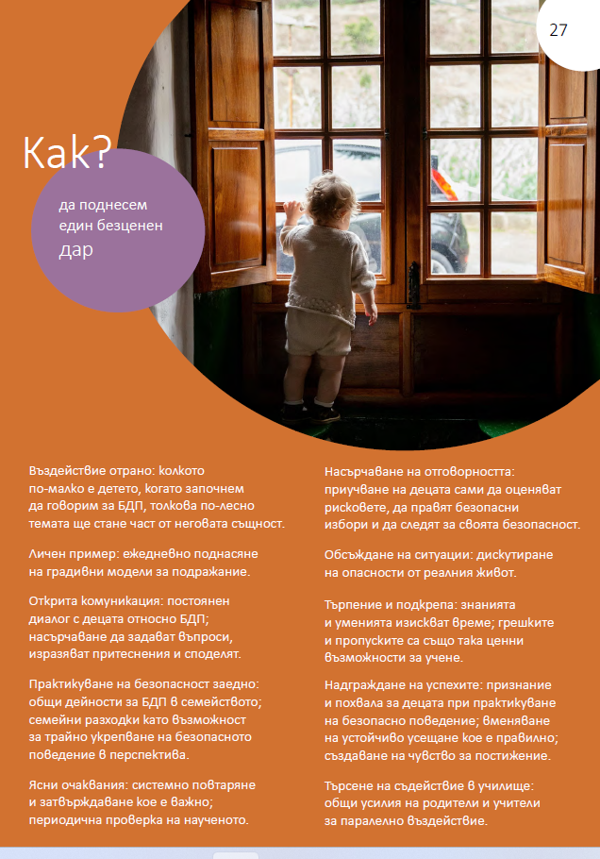
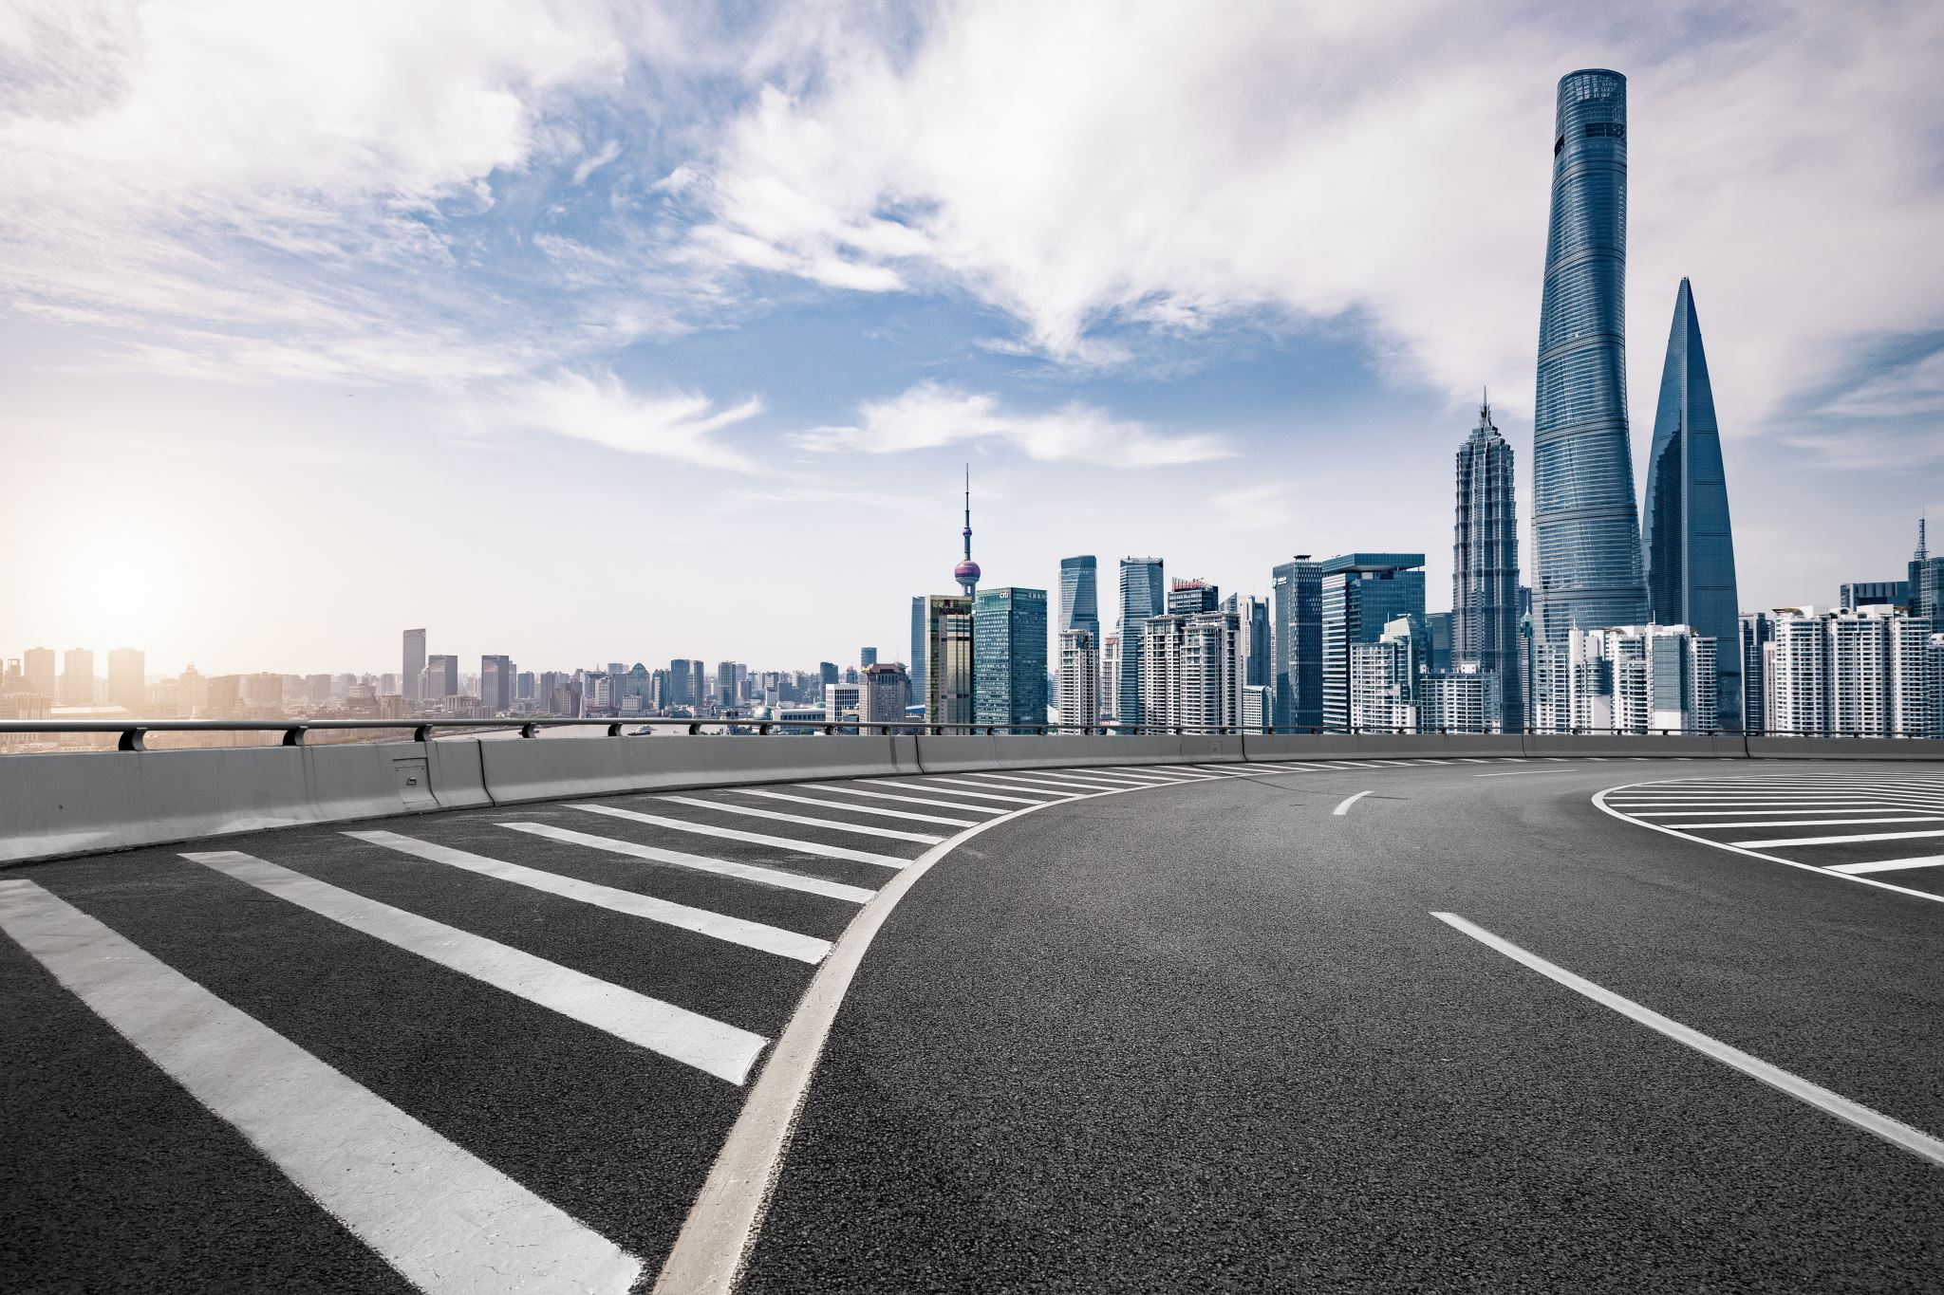

Slide 7

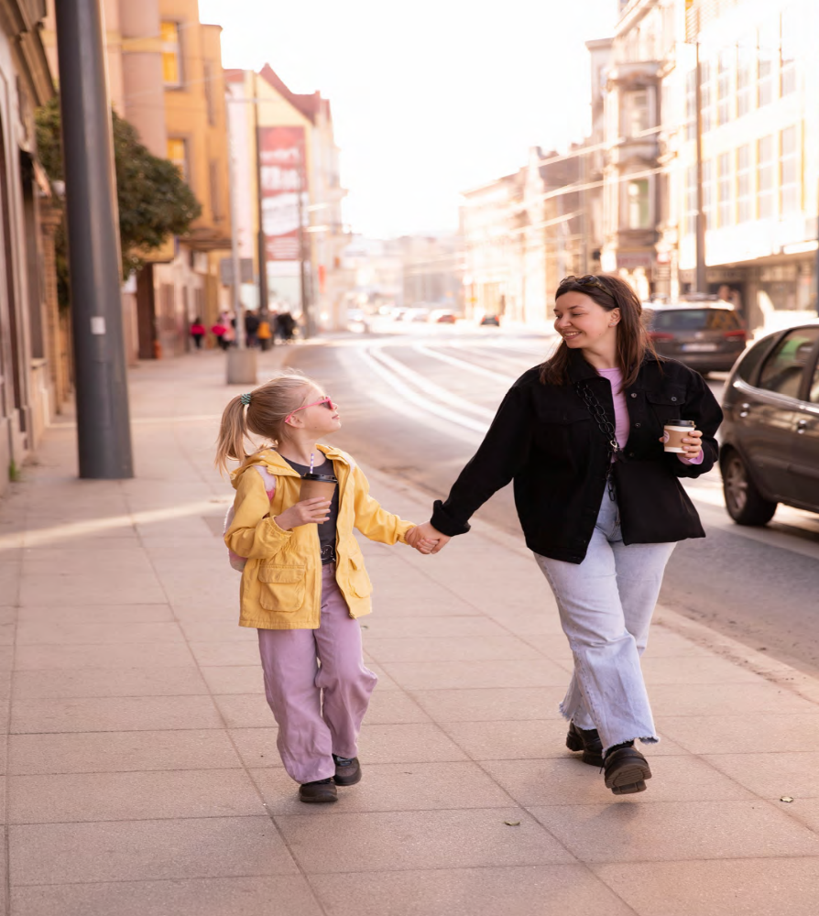
Бъдете всичко това,
което някой ден искате да видите в детето си.

Slide 8
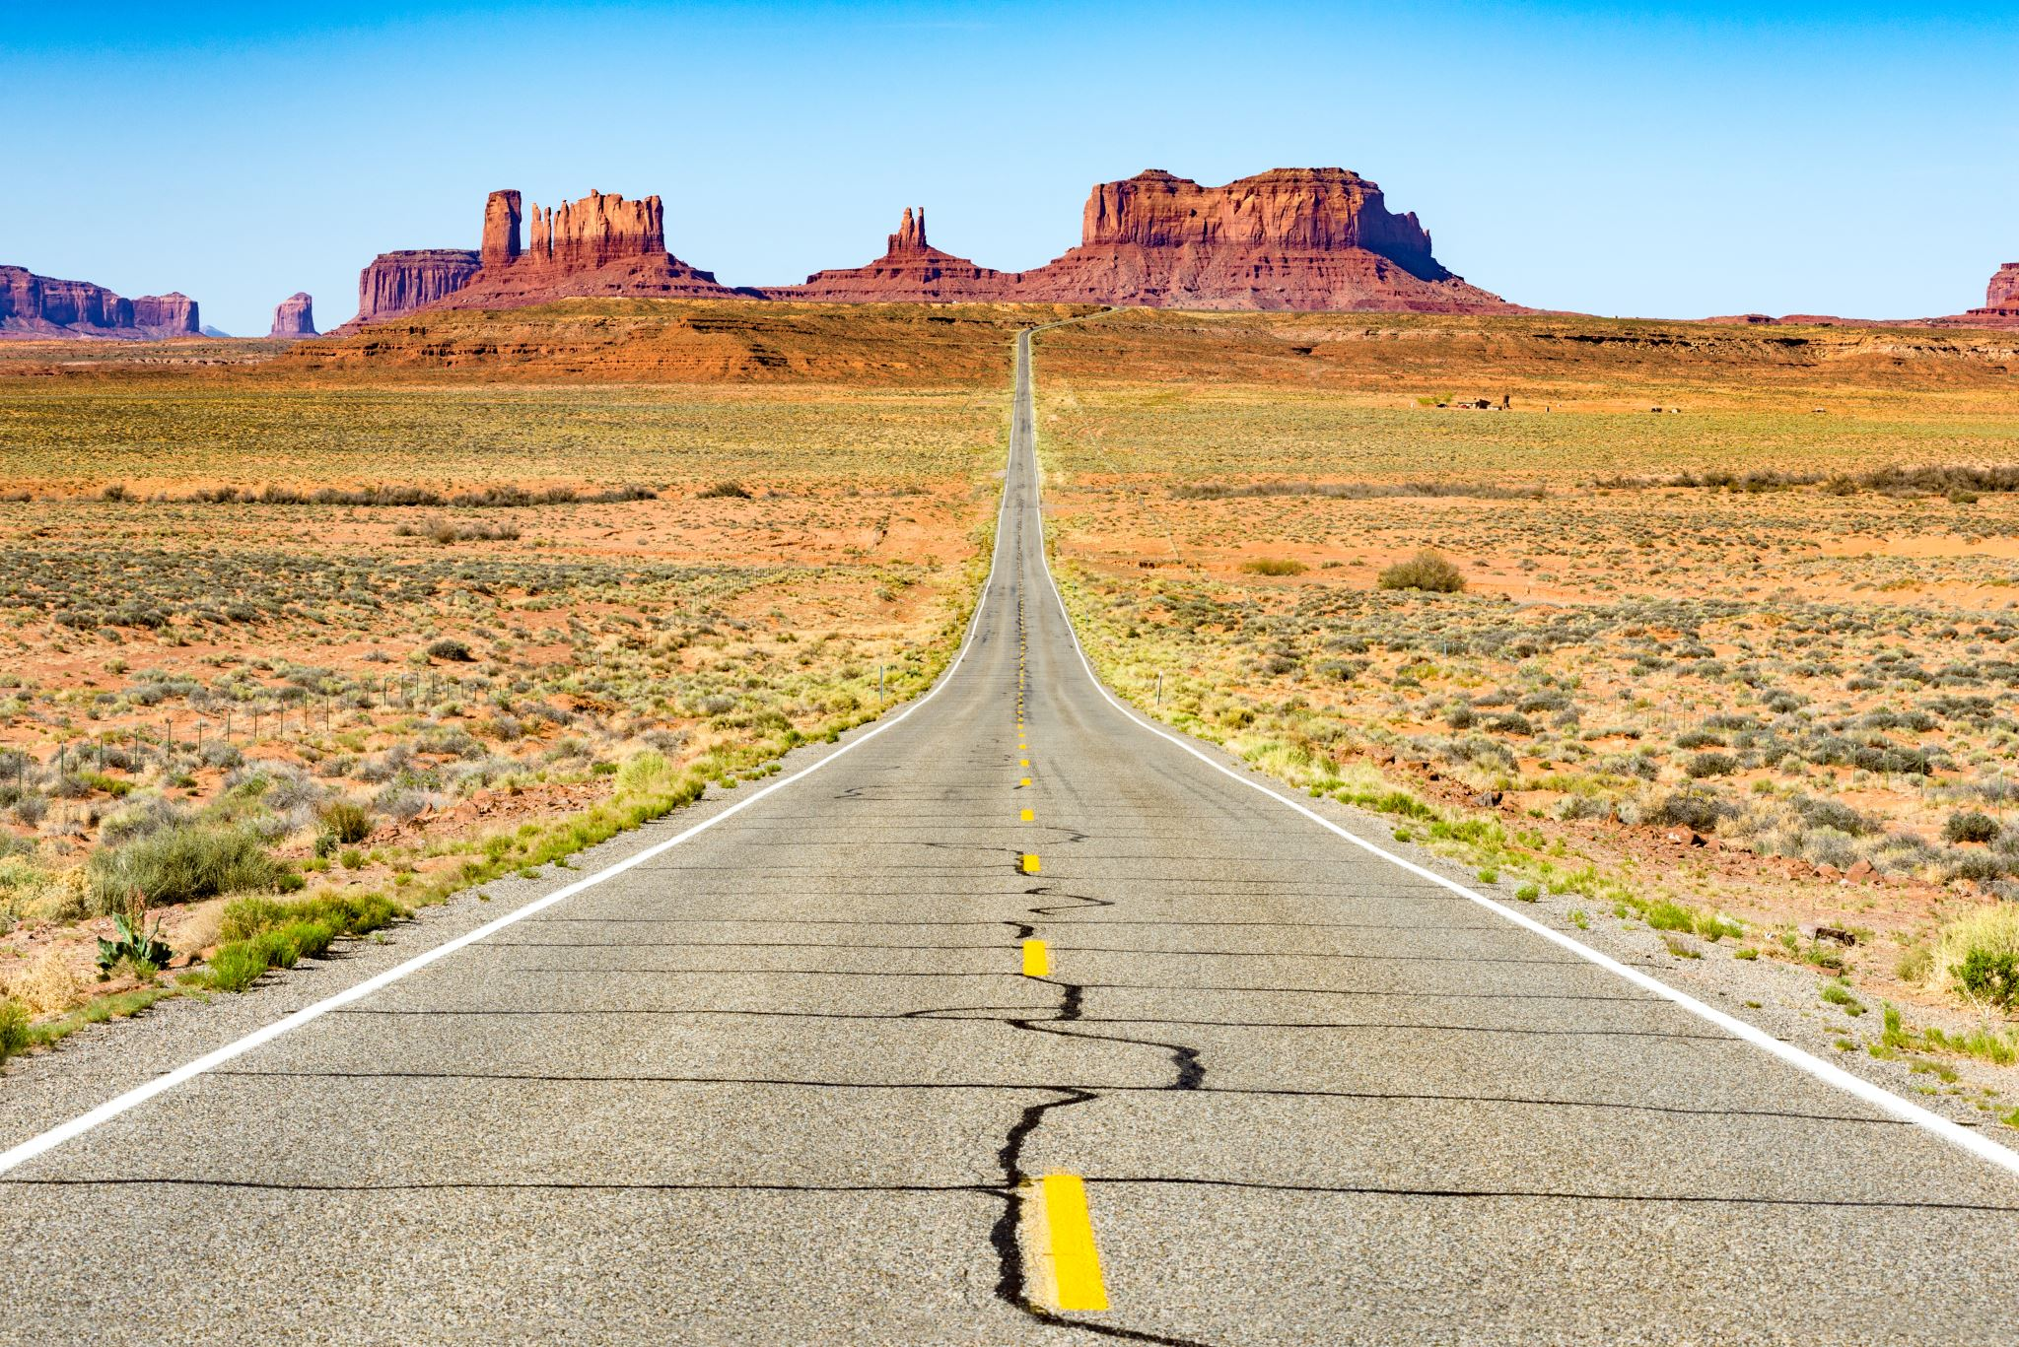
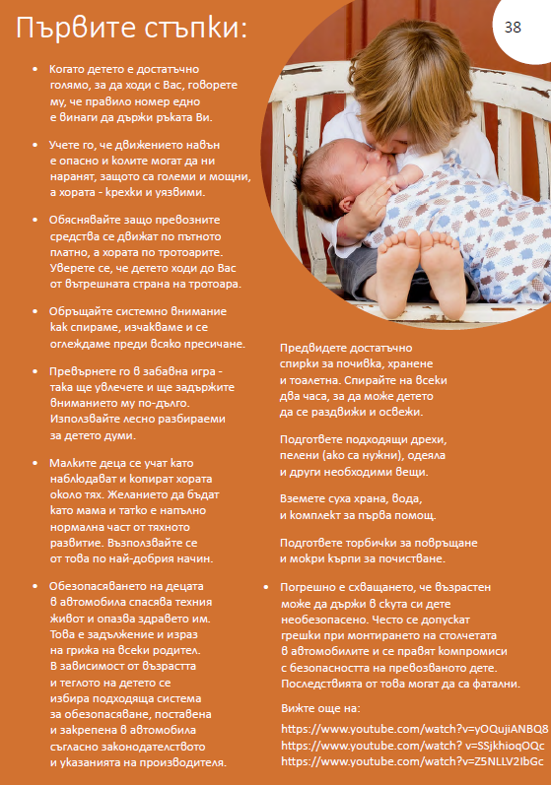


Slide 9
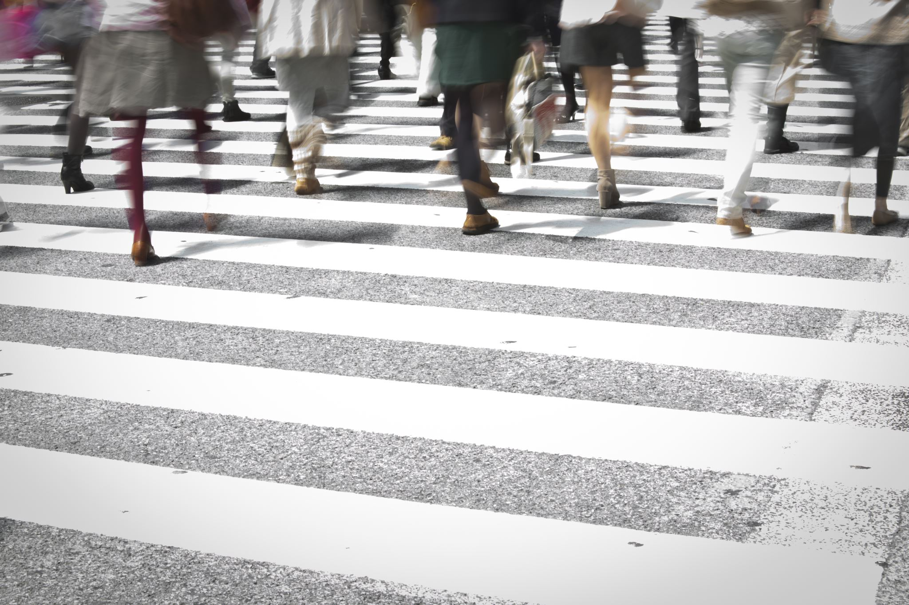
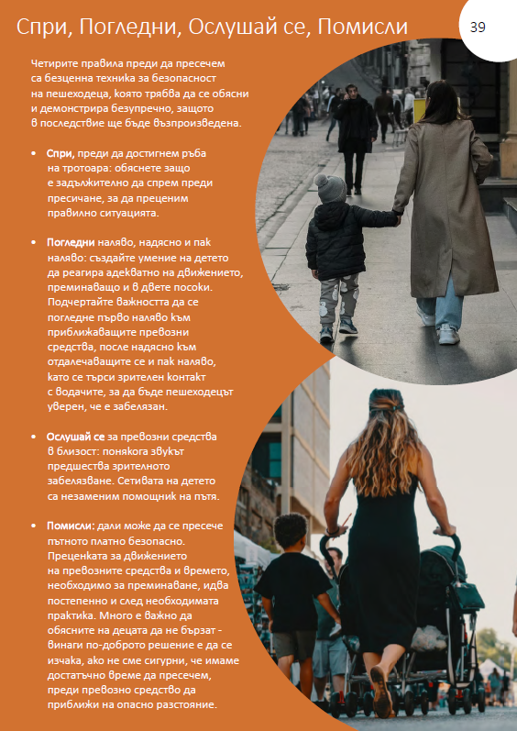

Slide 10

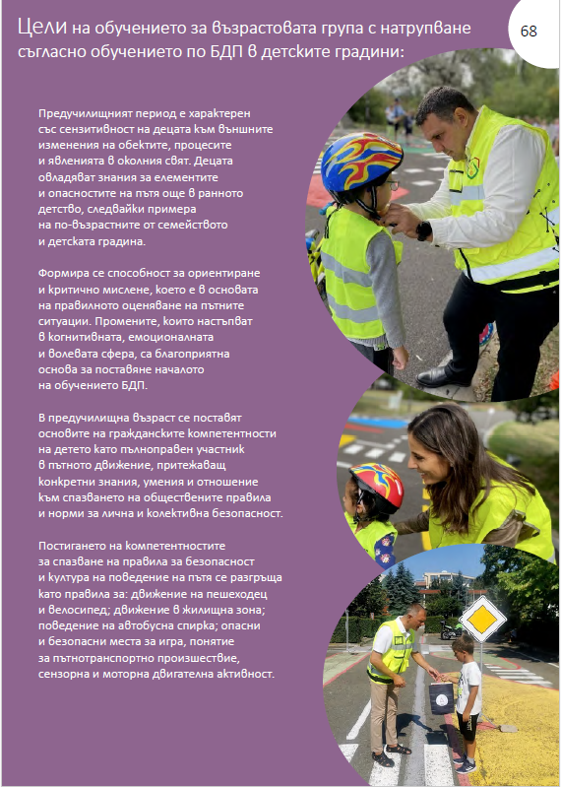

Slide 11
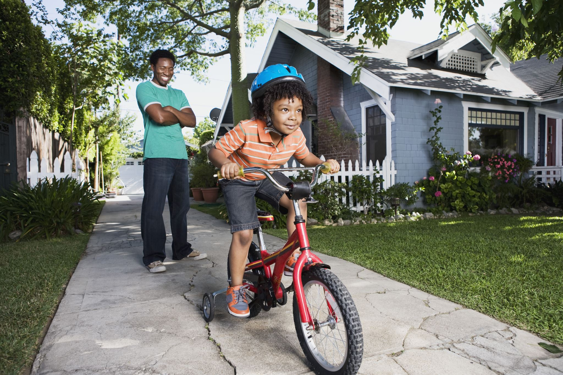
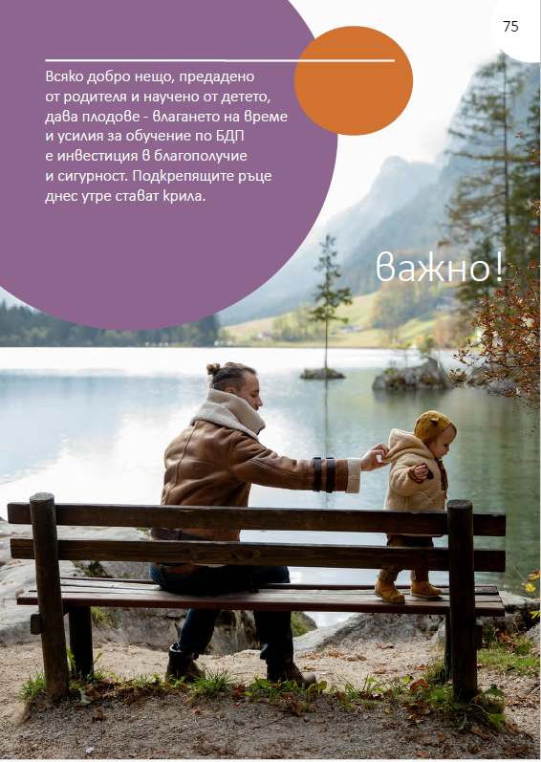
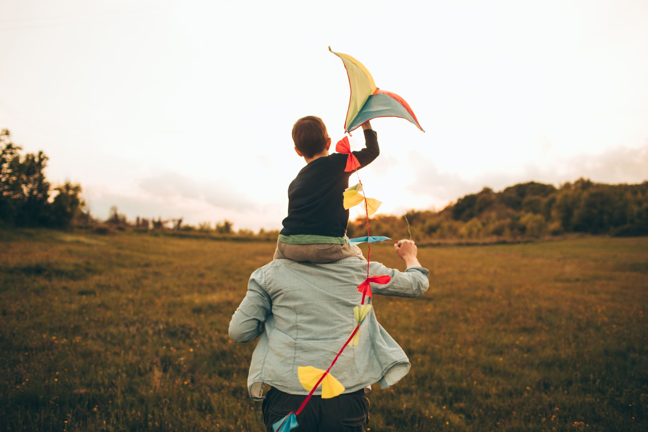

Slide 12
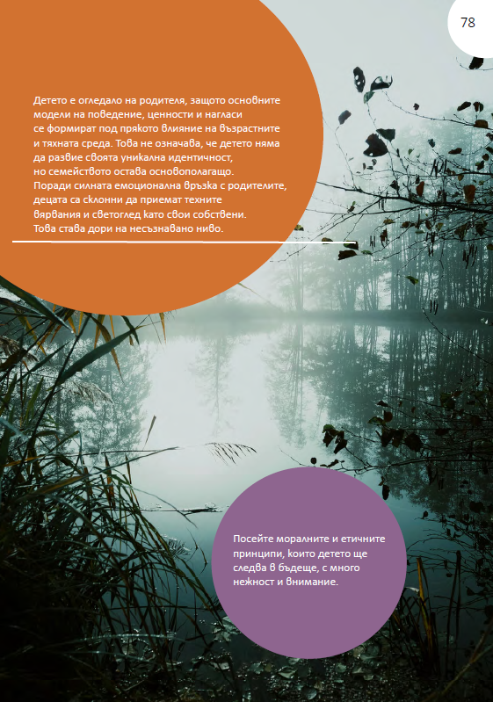
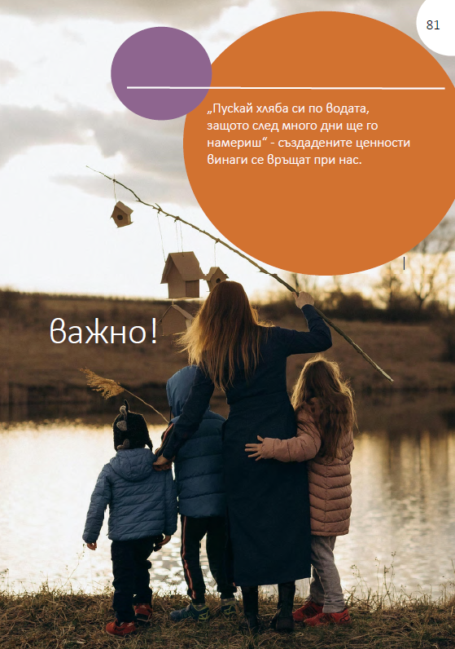

Slide 13
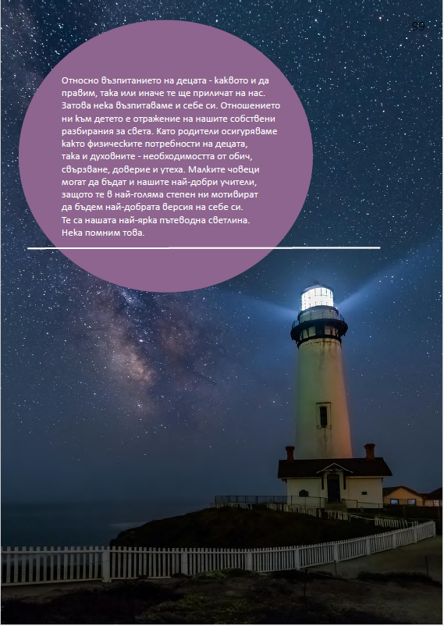

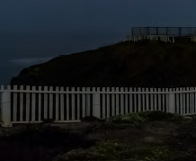
КРАЙ

